Slide 1



PAWS AT ROUTE
Avance de proyecto
Integrantes:
Mario Benedetti
Jois Rosales
Mateo Sepúlveda

Slide 2

Introducción
Contexto: Muchas personas no poseen el tiempo suficiente para pasear mascotas.
Problema: Falta de soluciones confiables y seguras para contratar paseadores.
Propuesta: Desarrollar una plataforma digital que conecte a dueños de mascotas con paseadores verificados.
Objetivo: Crear un sistema funcional, accesible y seguro, aplicando metodologías ágiles y principios de ciberseguridad.

Slide 3

OBJETIVOS ESPECÍFICOS
  Desarrollar MVP funcional.
  Implementar registro, login, gestión de paseadores y usuarios.
  Garantizar seguridad en el almacenamiento y flujo de datos.
  Documentar arquitectura y decisiones técnicas.

Slide 4

SPRINT 1 Y 2
SPRINT 1
SPRINT 2
  Diseñar formulario registro usuario.
  Diseñar formulario registro paseador.
  Implementar validación campos obligatorios.
  Lógica de login (backend).
  UI de login.
  Pruebas flujo login.
  Diseñar vista de listado de paseadores en frontend.
  Probar flujo completo de autenticación.
  Documentar arquitectura del sistema (frontend–backend–BD).
  Validar correo único en BD.

Slide 5

CIBERSEGURIDAD
  Contraseñas cifradas con bcrypt.
  Autenticación mediante tokens JWT.
  Conexión segura HTTPS.
  Control de roles: usuario, paseador y administrador.
  Validación de datos antes del almacenamiento.
  Web solo para administrador → refuerza la protección de datos.

Slide 6

Arquitectura del sistema
Frontend: Nos decidimos por React junto con Tailwind CSS. Sus clases predefinidas pero muy flexibles, nos facilitó el desarrollo de una interfaz atractiva, funcional y responsiva.
Backend: Para el desarrollo del backend optamos por Node.js junto con el framework Express, lo que nos permitió crear una API REST robusta, modular y segura. La base de datos utilizada fue PostgreSQL, elegida por su rendimiento y confiabilidad en entornos productivos. Además, el servidor se desplegó en Railway, lo que facilitó el trabajo colaborativo y evitó la necesidad de ejecutar el backend de forma local, garantizando un entorno accesible, estable y con despliegue continuo.

Slide 7
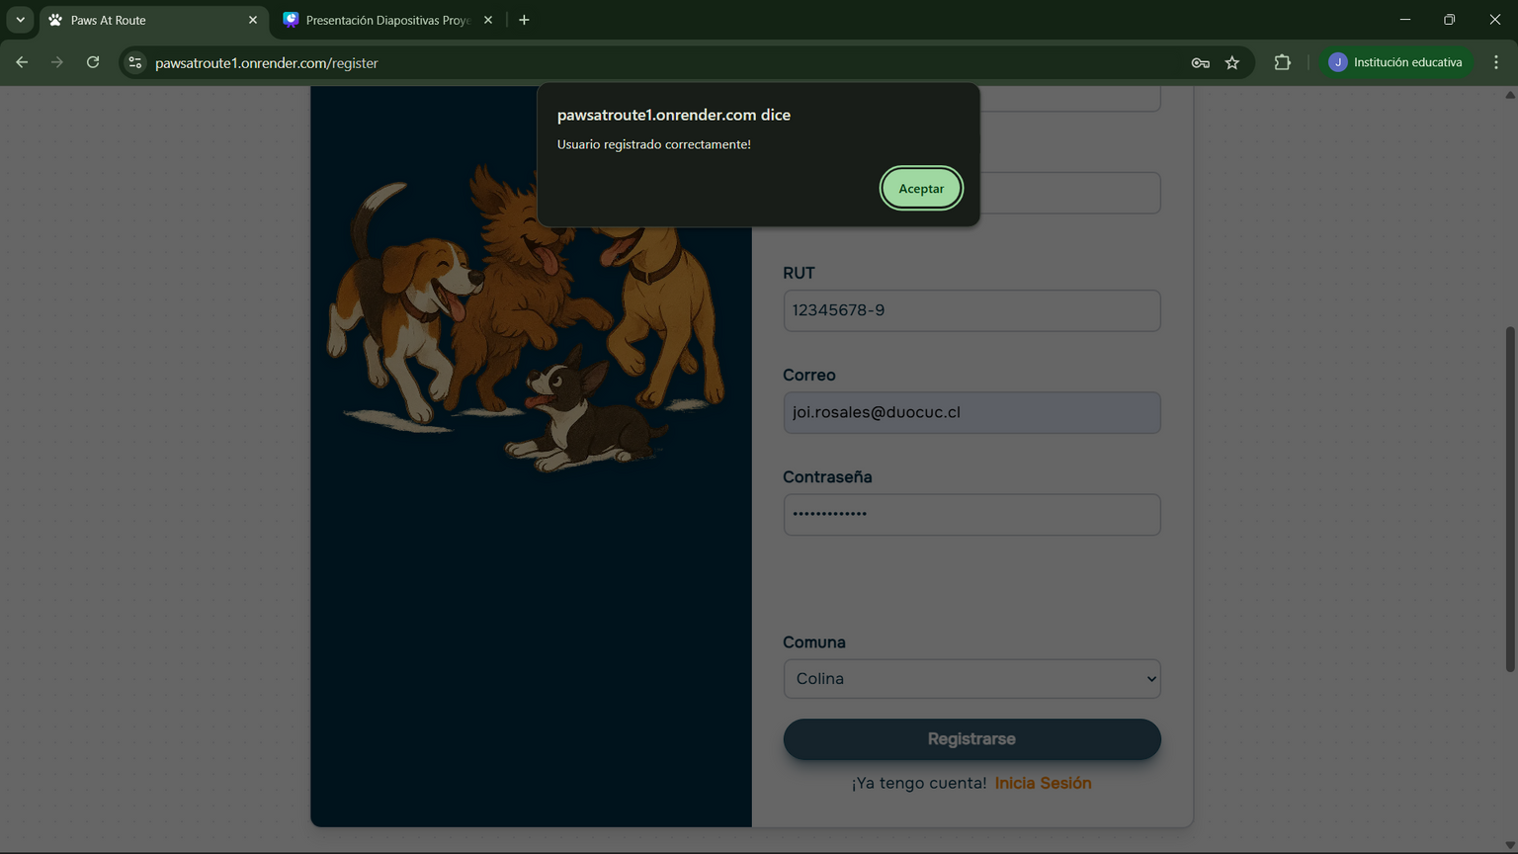
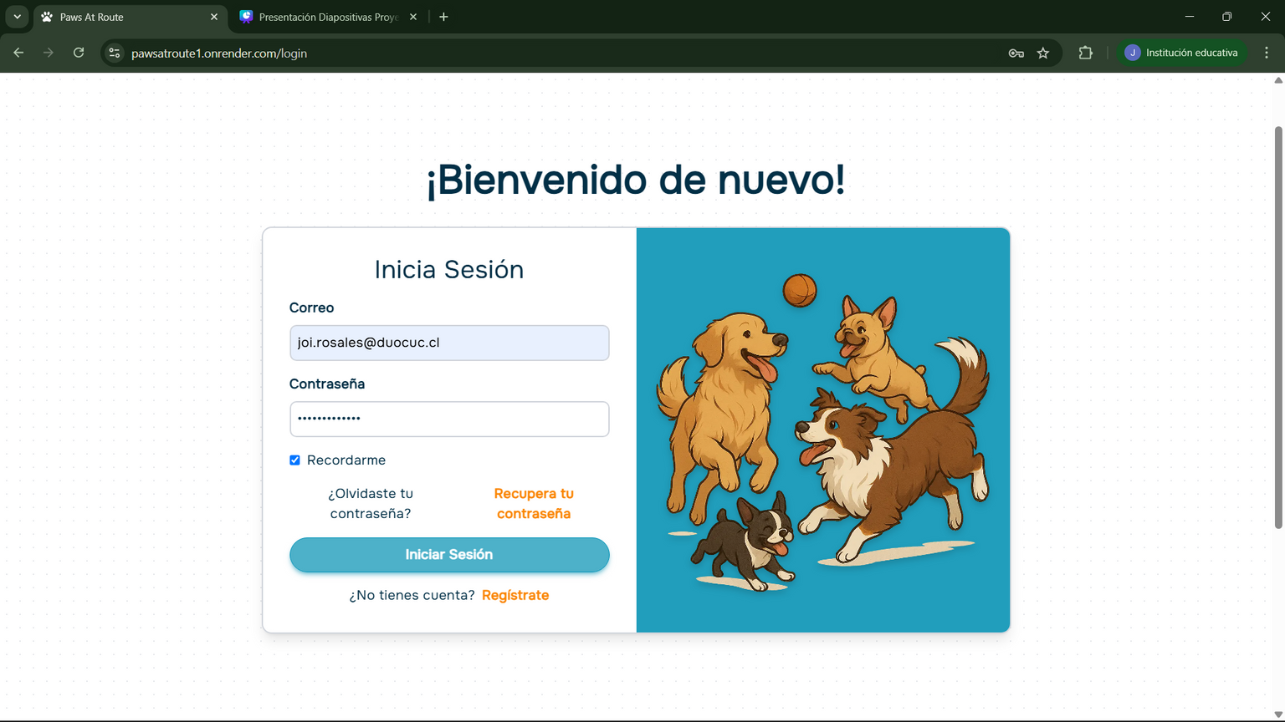
Resultados
Registro e Inicio de sesión

Slide 8
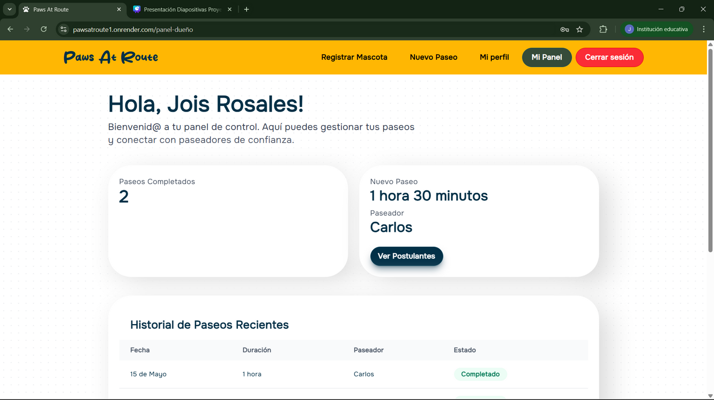
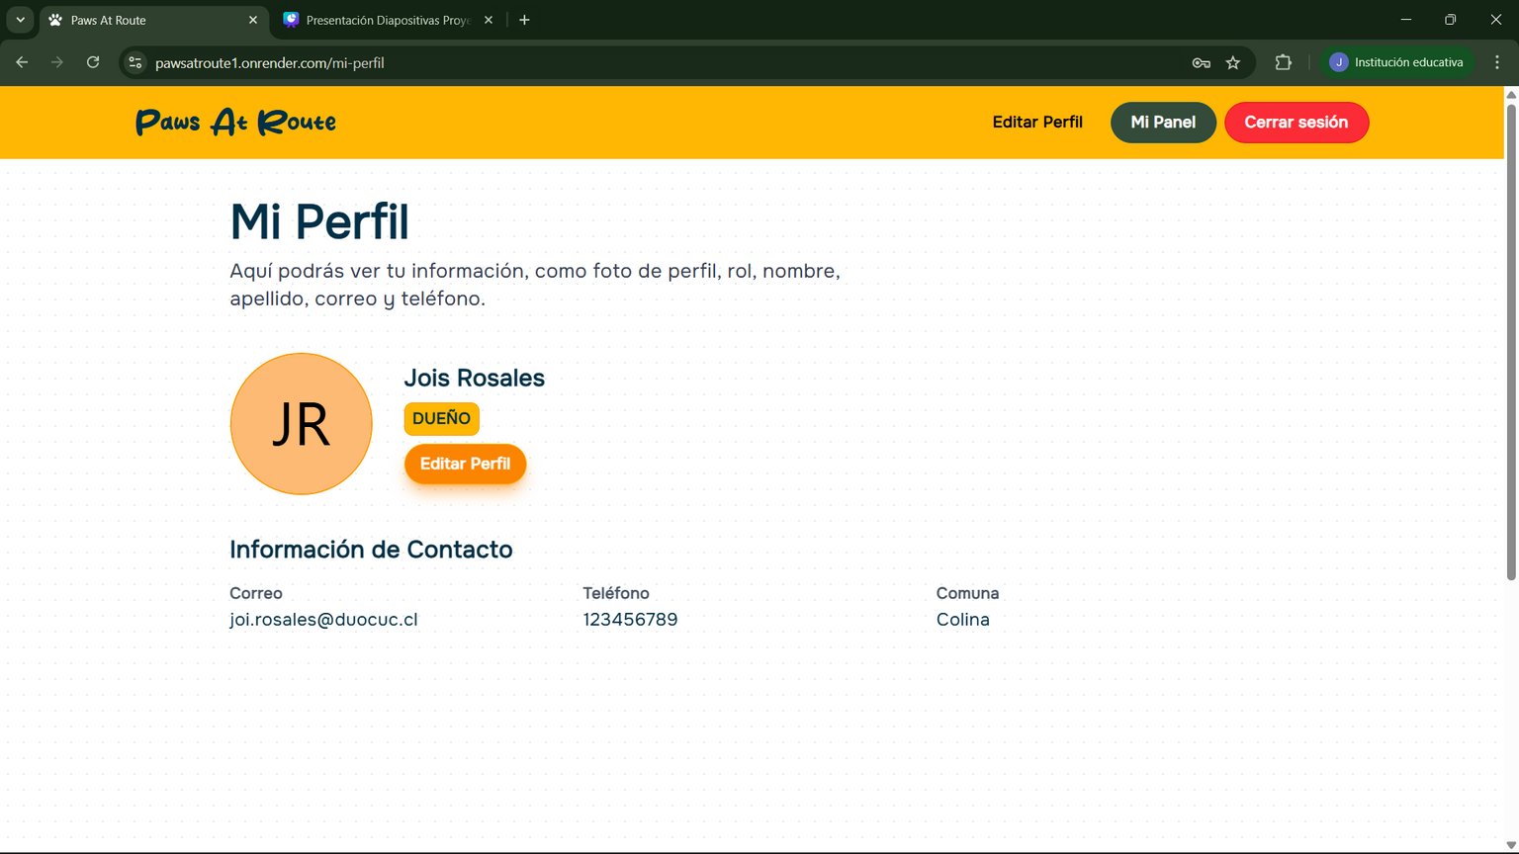
Resultados
Panel y perfil de usuario

Slide 9
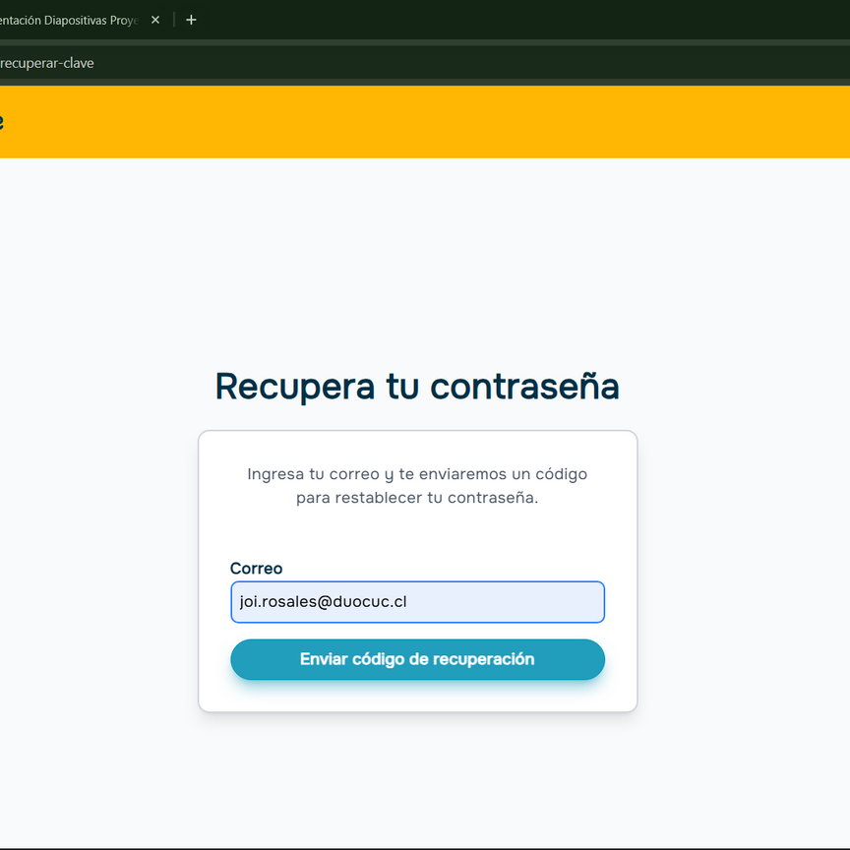
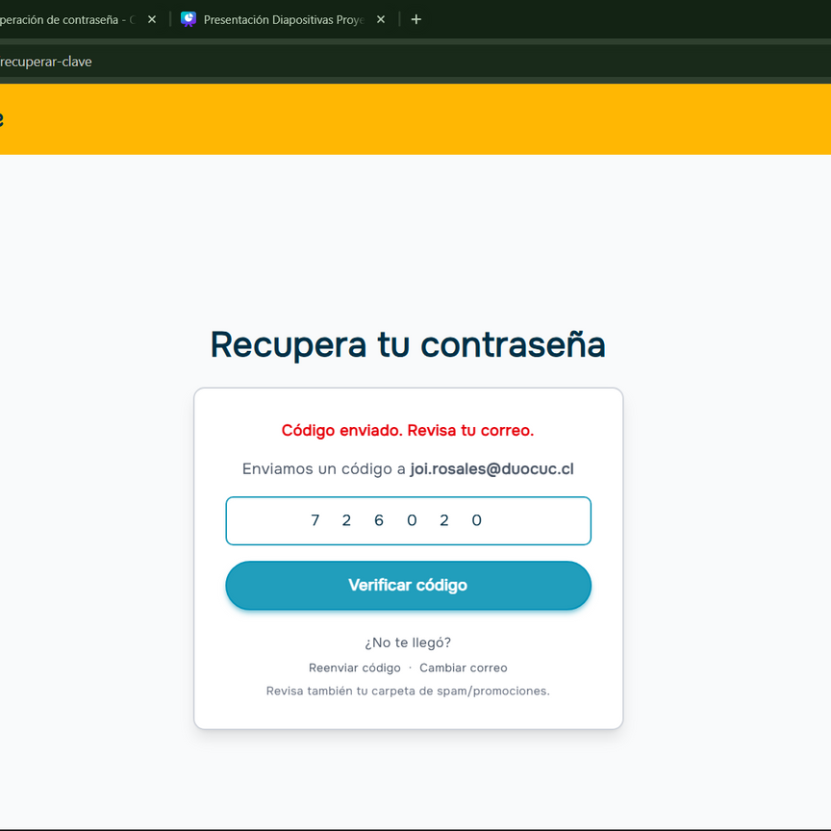
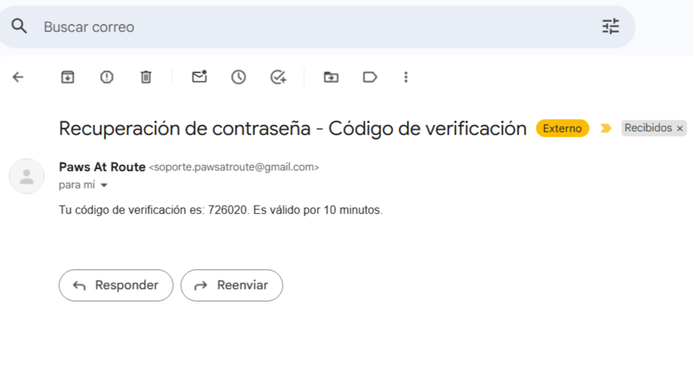
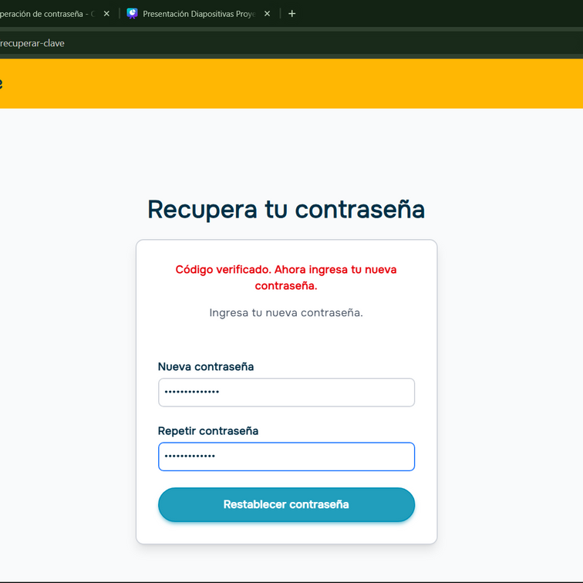
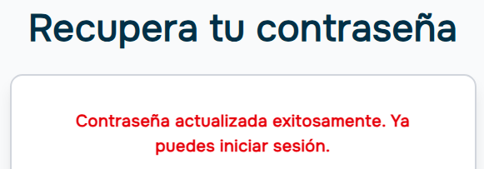
Resultados
Recuperar contraseña

Slide 10
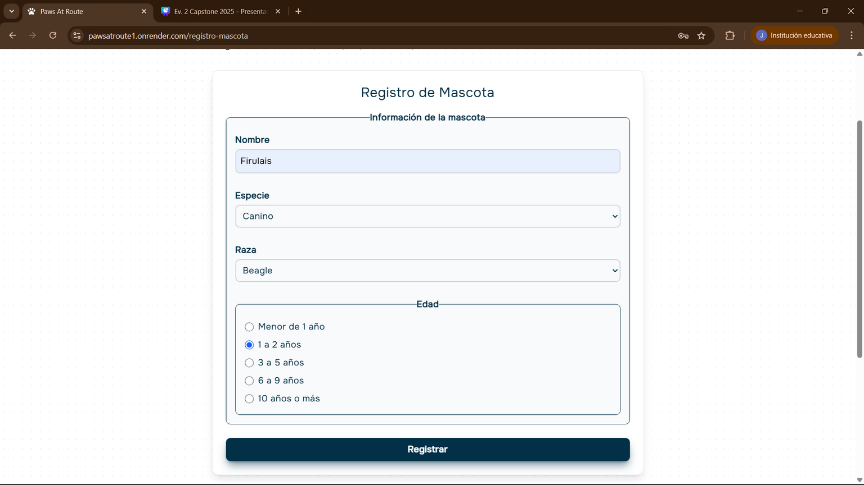
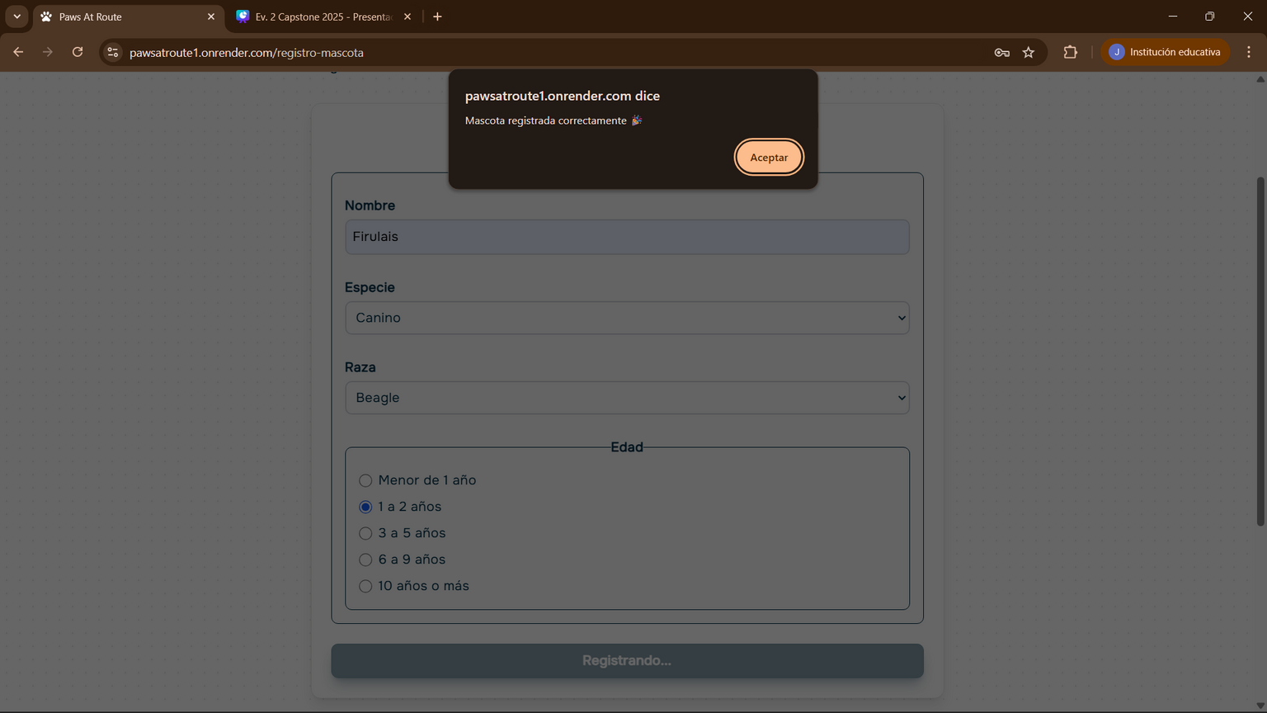
Resultados
Registro de mascota

Slide 11
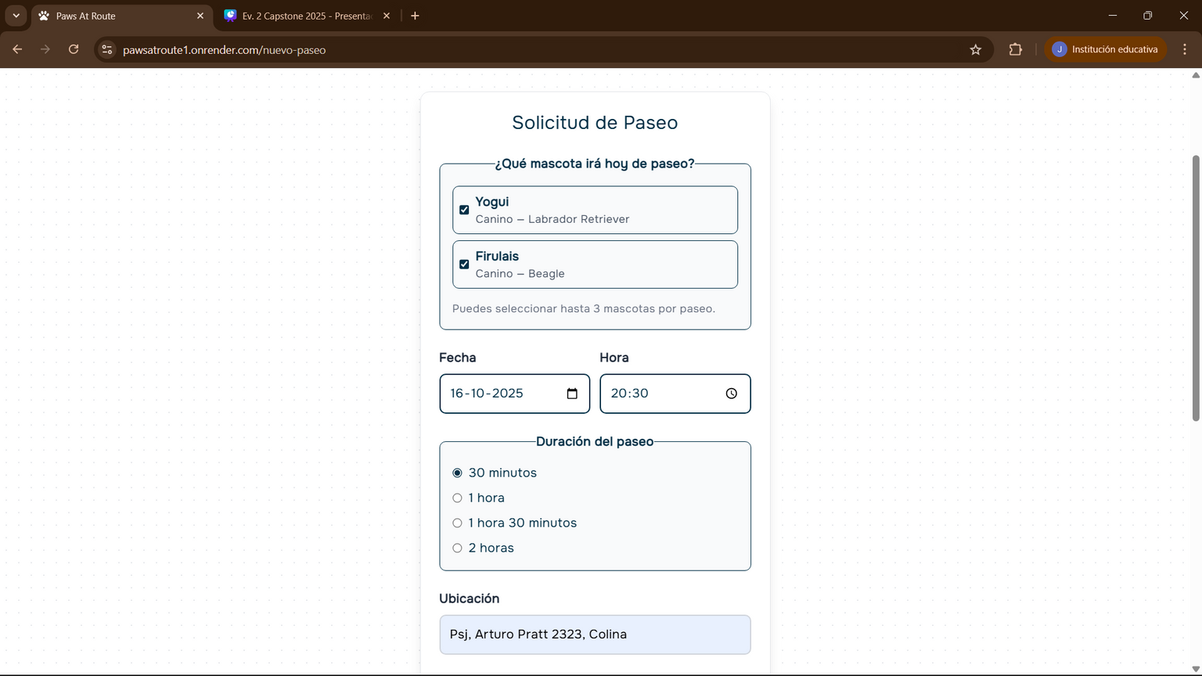
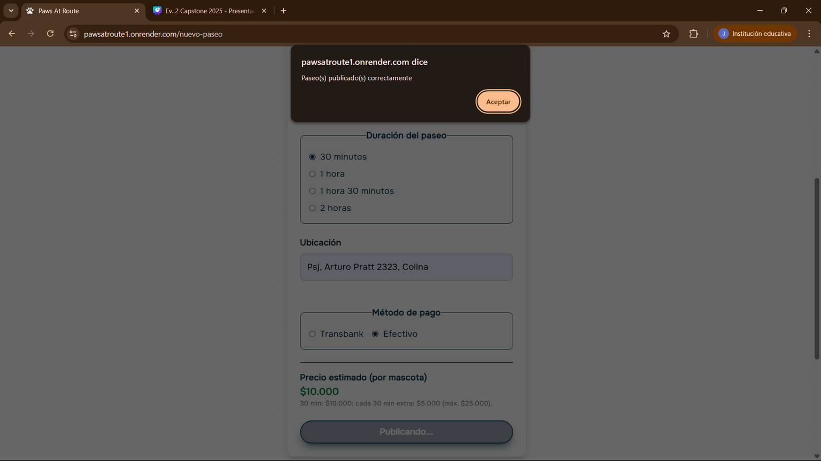
Resultados
Publicar paseo

Slide 12
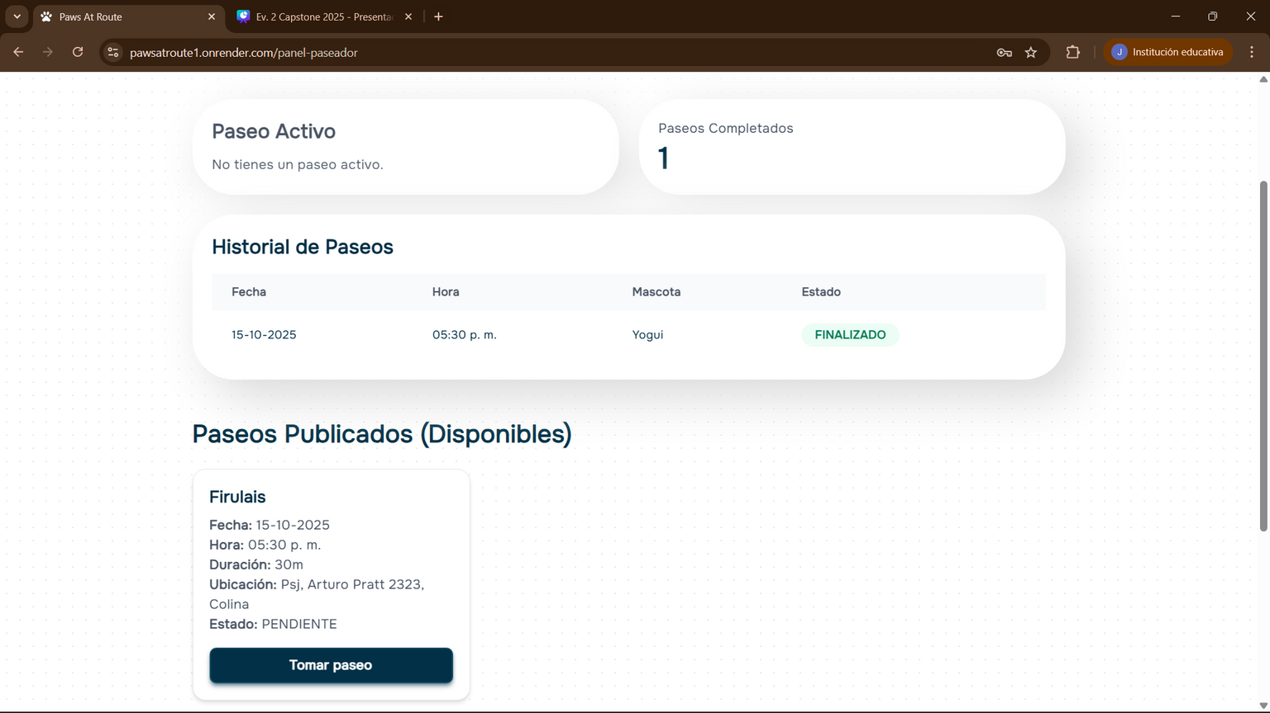
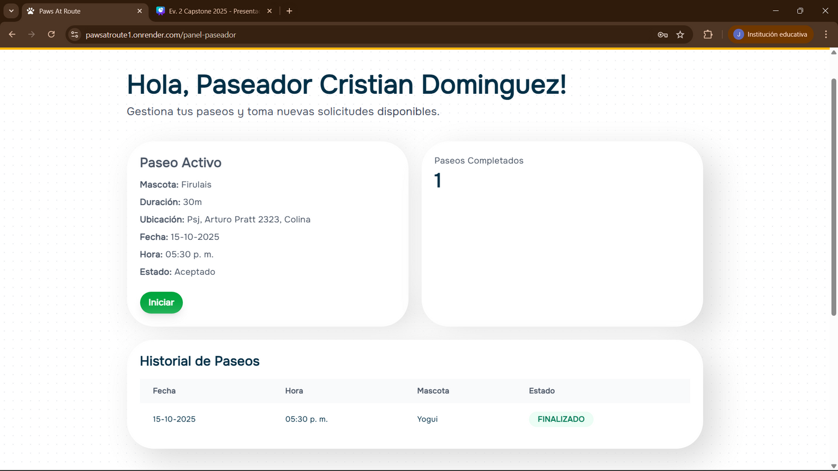
Resultados
Paseador toma paseo

Slide 13

Conclusiones y Feedback recibido
  01
Sprint review - Conclusiones
  Autenticación segura completada.
  Listado de paseadores funcional.
  Conexión estable entre frontend, backend y BD.
  Arquitectura documentada y justificada.
  02
Feedback recibido
  Convertir el proyecto en aplicación móvil.
  Hacer la aplicación fácil de utilizar, con estilo menos serio y mas llamativa.

Slide 14

Retrospectiva del Sprint
01. Lo que salió bien
  Excelente integración entre capas.
  Buen trabajo en seguridad y estructura.
  Comunicación fluida entre el equipo.
  Trabajo equitativo por parte de los integrantes
02. Lo que mejorar
  Documentar cambios diarios.
  Mejor organización de ideas

Slide 15

Próximos Pasos (Sprint 3)
  Integrar aplicación móvil.
  Separar sistema funcional Paws At Route (móvil) y sistema de administrador (página web).
  Mejorar validaciones de seguridad.
  Incluir diagrama visual y manual técnico inicial.

Slide 16
MUCHAS
GRACIAS

